Slide 2
О НАЦИОНАЛЬНЫХ ЦЕЛЯХ
и стратегических задачах развития РФ до 2024 года
« Обеспечение глобальной конкурентоспособности российского образования, вхождение Российской Федерации в число 10 ведущих стран мира по качеству общего образования
Воспитание гармонично развитой и социально ответственной личности на основе духовно-нравственных ценностей народов Российской Федерации, исторических и национально-культурных традиций
УКАЗ ПРЕЗИДЕНТА РФ ОТ 07.05.2018 г. №204

Slide 3
ПРОБЛЕМЫ ОБРАЗОВАНИЯ РФ
Россия уступает странам-конкурентам в масштабах развития талантов по трем областям грамотности: читательской, математической, естественно-научной
Имеют опыт проектной деятельности и социальной практики выпускники: школ – менее 40%, колледжей – менее 20 %, вузов – менее 50%.
Отсутствует инфраструктура поддержки талантов в использовании предпринимательства, технологии, социальной активности
Большинство российских вузов играют незначительную роль в инновационном развитии регионов и отраслей

Slide 4
РЕЗУЛЬТАТЫ ЕГЭ ПО РУССКОМУ ЯЗЫКУ
Русский язык (ЕГЭ) | 2017 | 2018 | 2019
Доля участников, получивших от 81 до 100 баллов, % | 32,31 | 30,57 | 37,80
Доля участников, набравших количество баллов ниже минимального (24 балла), % | 0 | 0 | 0

Slide 5
РЕЗУЛЬТАТЫ ЕГЭ ПО МАТЕМАТИКЕ
ПРОФИЛЬНЫЙ УРОВЕНЬ
Математика профильный уровень (ЕГЭ) | 2017 | 2018 | 2019
Доля участников, набравших количество баллов ниже минимального, % | 8,14 | 0,58 | 0
Доля участников, получивших от 81 до 100 баллов, % | 2,33 | 2,32 | 10,87

Slide 6
РЕЗУЛЬТАТЫ ЕГЭ ПО МАТЕМАТИКЕ
БАЗОВЫЙ УРОВЕНЬ
Математика базовый уровень (ЕГЭ) | 2017 | 2018 | 2019
Доля участников, набравших количество баллов ниже минимального, % | 0 | 0 | 0
Доля участников, получивших «5», % | 47,20 | 38,24 | 46,09

Slide 7
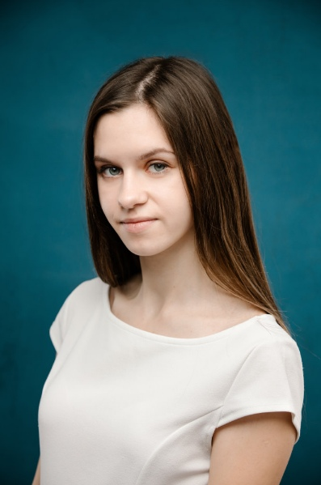
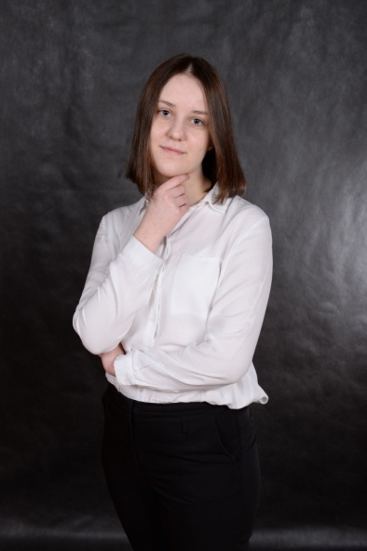
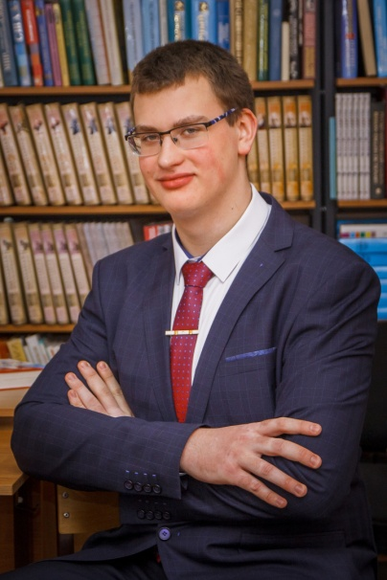
НАИВЫСШИЙ БАЛЛ ПО ЕГЭ - 100 баллов в 2019 году
Жукова Анастасия, русский язык
Андреева Анна, русский язык
Карцева Анастасия, русский язык
Сташук Елизавета, информатика и ИКТ
Цедилов Дмитрий, физика

Slide 8
ВЫСОКИЕ БАЛЛЫ ПО ЕГЭ 90-99

Slide 9
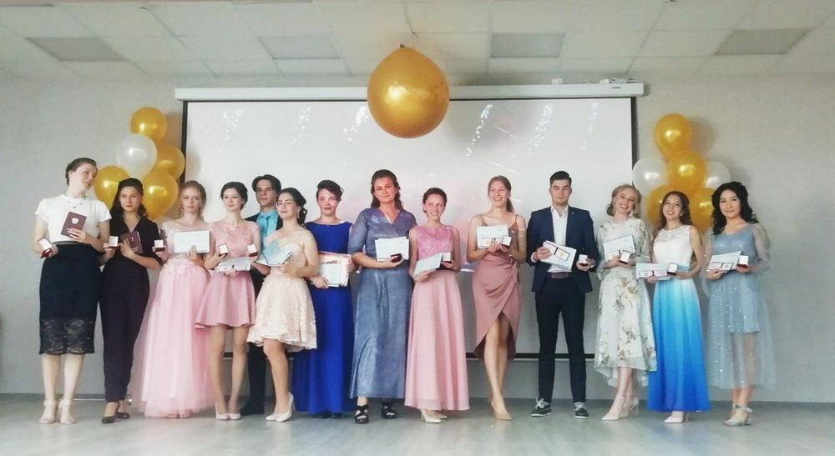
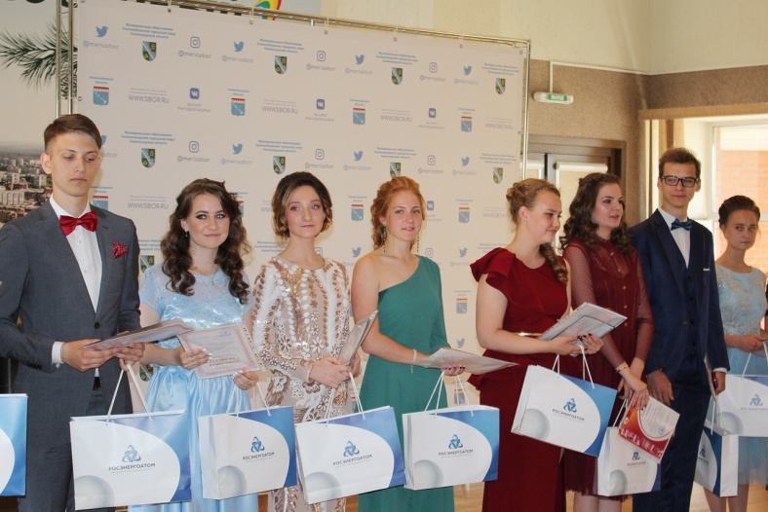
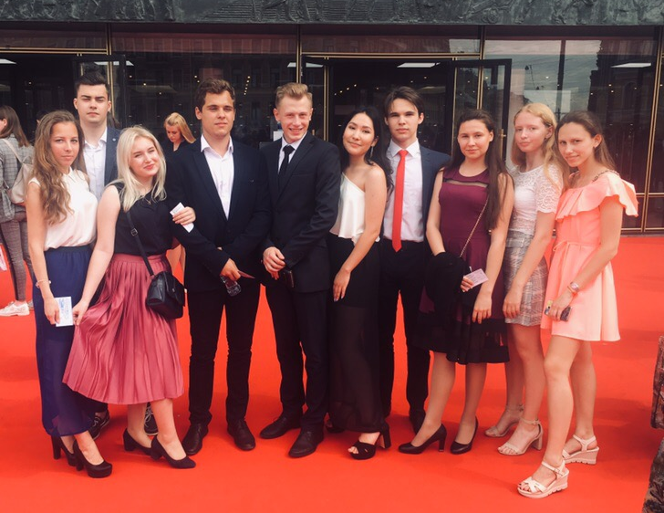
ВЫПУСКНИКИ 2019

Slide 10
РЕЗУЛЬТАТЫ ОГЭ ПО МАТЕМАТИКЕ
Математика (ОГЭ) | 2017 | 2018 | 2019 (без учета сентябрьских сроков)
Доля участников, набравших количество баллов ниже минимального, % | 10,4 | 1,20 | 4,43
Доля участников, получивших «4» и «5», % | 70,70 | 70,28 | 57,03

Slide 11
РЕЗУЛЬТАТЫ ОГЭ ПО РУССКОМУ ЯЗЫКУ
Русский язык (ОГЭ) | 2017 | 2018 | 2019
Доля участников, набравших количество баллов ниже минимального, % | 0 | 0 | 0
Доля участников, получивших «4» и «5», % | 74,75 | 78,76 | 71,98

Slide 13
ВСЕРОССИЙСКИЕ ПРОВЕРОЧНЫЕ РАБОТЫ
Количество общеобразовательных организаций Сосновоборского городского округа с признаками необъективности оценивания результатов ВПР

Slide 14
ЗАДАЧИ НАЦИОНАЛЬНОГО ПРОЕКТА «ОБРАЗОВАНИЕ»
ФЕДЕРАЛЬНЫЙ ПРОЕКТ «СОВРЕМЕННАЯ ШКОЛА»
Внедрить новые методы обучения и воспитания на всех уровнях школьного образования
Провести мониторинги внедрения обновленных примерных основных общеобразовательных программ во всех субъектах РФ
Внедрить целевую модель цифровой образовательной среды с профилями «цифровых компетенций» для обучающихся и педагогов
Реализовать общеобразовательные программы в сетевой форме в 70% образовательных организаций

Slide 15
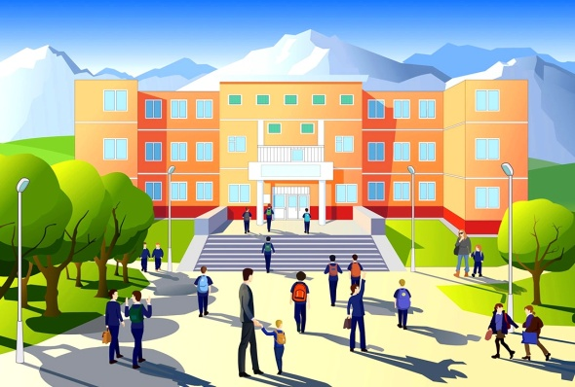
Система образования Сосновоборского городского округа
14 дошкольных образовательных организаций
3756 воспитанников
9 общеобразовательных организаций
6038 обучающихся
5 образовательных организаций
дополнительного образования
5997 обучающихся

Slide 16
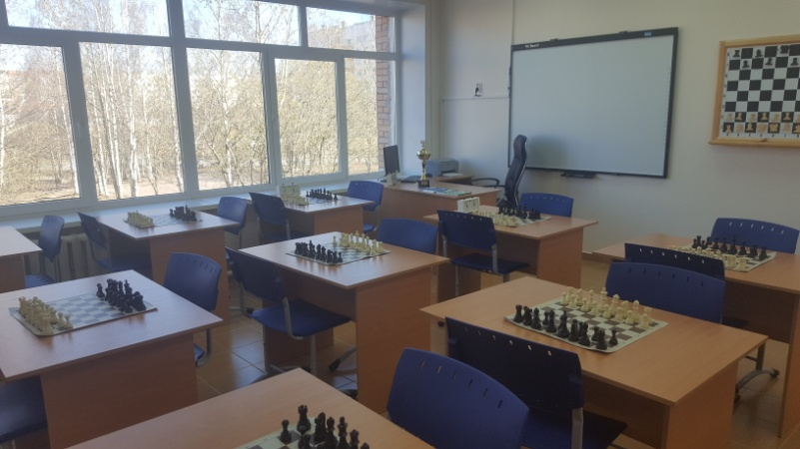
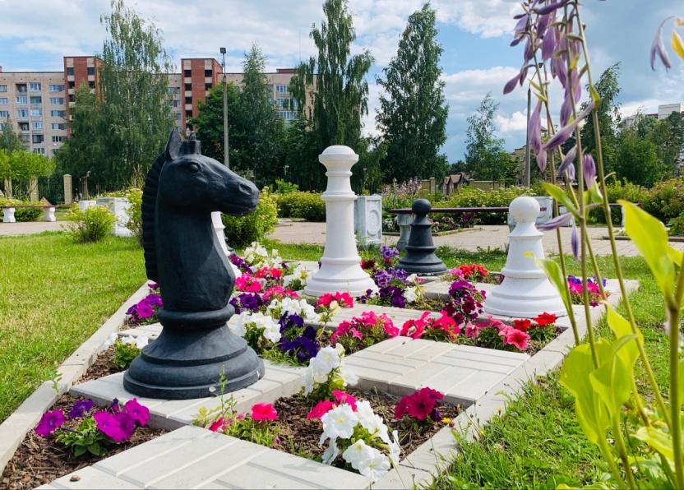
РЕМОНТНЫЕ РАБОТЫ
Муниципальный бюджет – 78 956,37 тыс. руб
Региональный бюджет – 20 660,18 тыс. руб
ВСЕГО: 99 616,55 тыс. руб

Slide 17
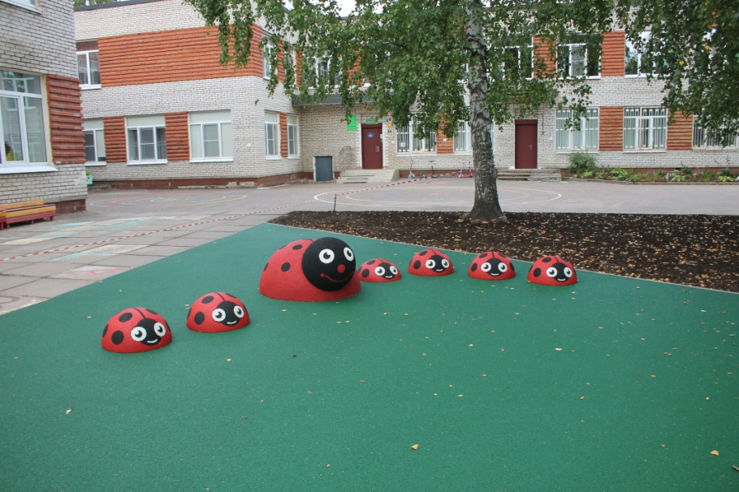
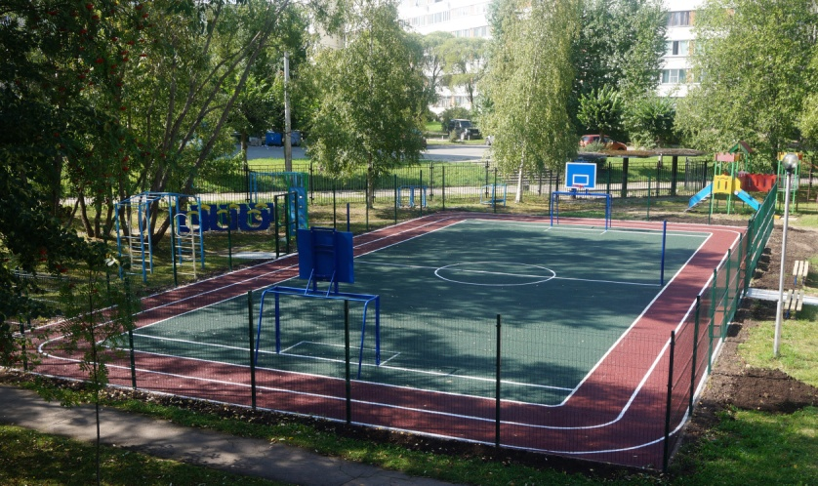
РЕАЛИЗАЦИЯ ИНИЦИАТИВЫ «Я ПЛАНИРУЮ БЮДЖЕТ»
6 417,34 тыс. руб.

Slide 18
ЗАДАЧИ НАЦИОНАЛЬНОГО ПРОЕКТА «ОБРАЗОВАНИЕ»
ФЕДЕРАЛЬНЫЙ ПРОЕКТ «ПОДДЕРЖКА СЕМЕЙ, ИМЕЮЩИХ ДЕТЕЙ»
Оказание комплексной психолого-педагогической и информационно-просветительской поддержки родителям
Создание условий для раннего развития детей в возрасте до 3-х лет
Реализация программ психолого-педагогической, методической и консультативной помощи родителям детей, получающих дошкольное образование в семье

Slide 19
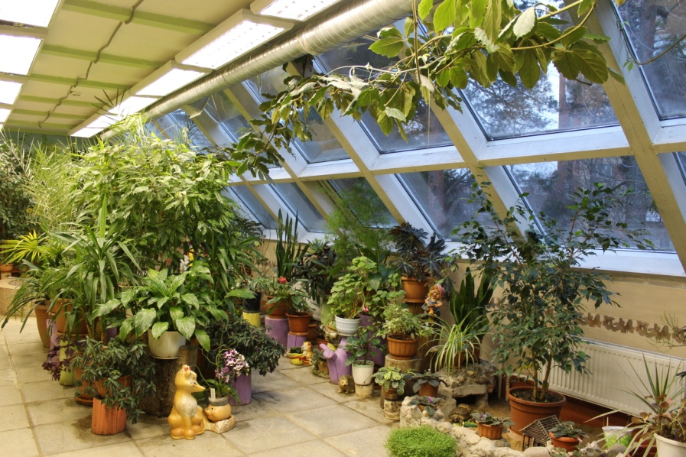
ДОШКОЛЬНЫЕ ОБРАЗОВАТЕЛЬНЫЕ УЧРЕЖДЕНИЯ

Slide 20
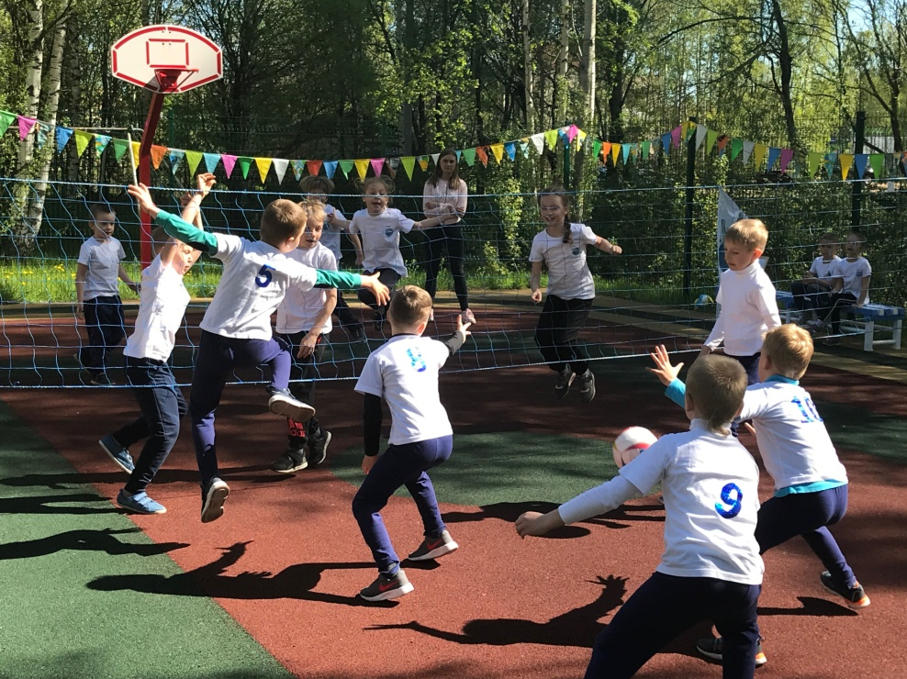
ДОШКОЛЬНЫЕ ОБРАЗОВАТЕЛЬНЫЕ УЧРЕЖДЕНИЯ

Slide 21
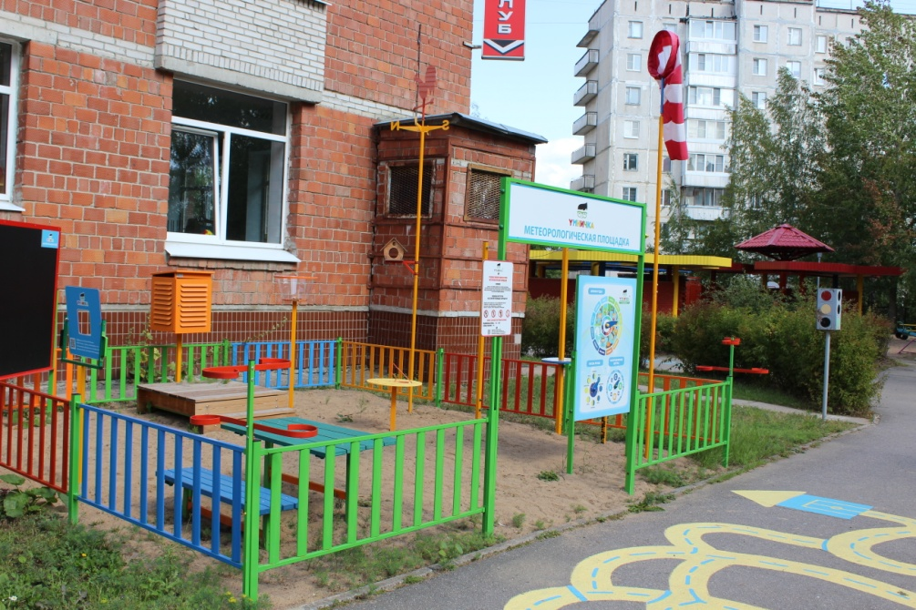
ДОШКОЛЬНЫЕ ОБРАЗОВАТЕЛЬНЫЕ УЧРЕЖДЕНИЯ

Slide 22
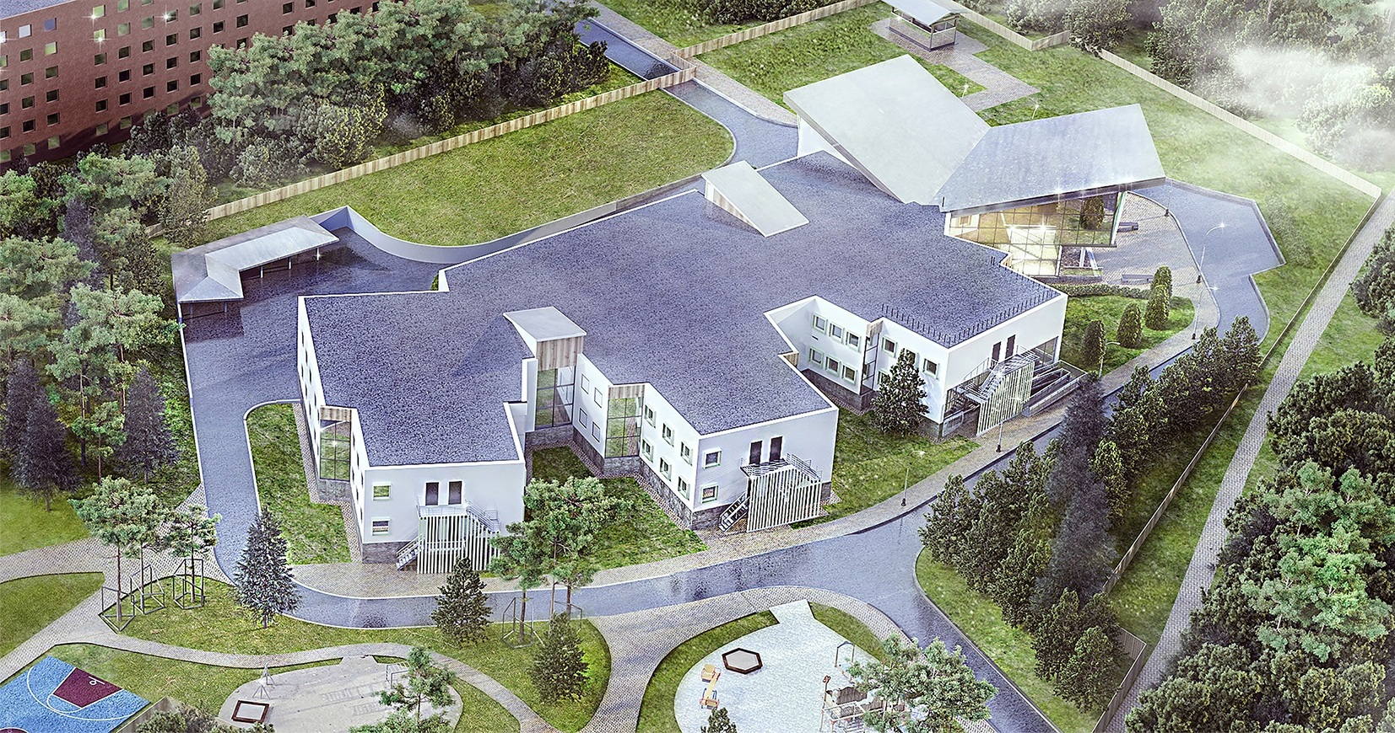
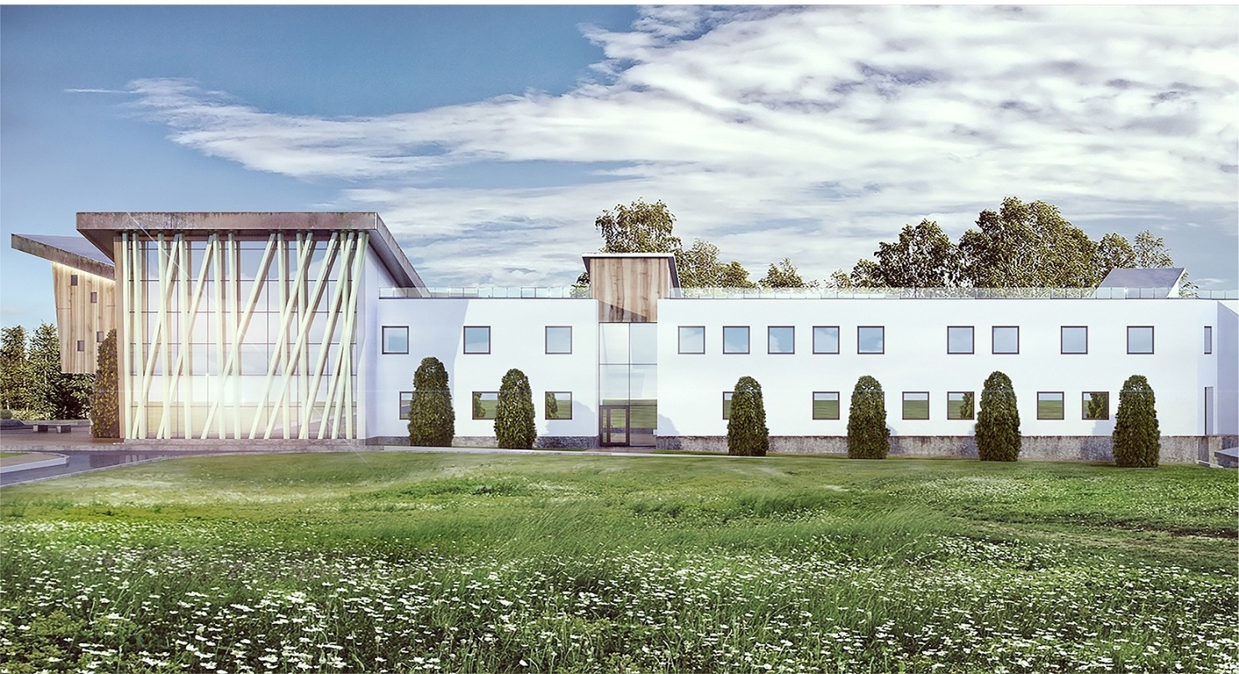
ПРОЕКТ НОВОГО ДЕТСКОГО САДА
2020 год
на 240 мест

Slide 23
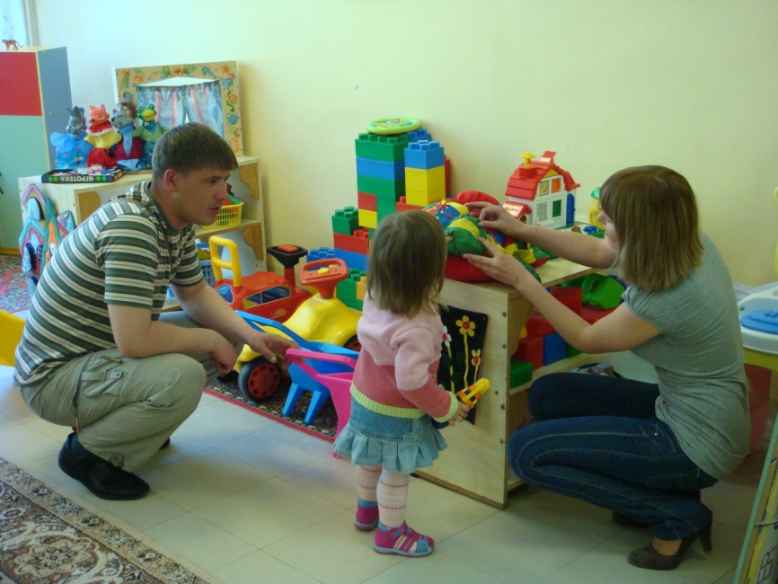
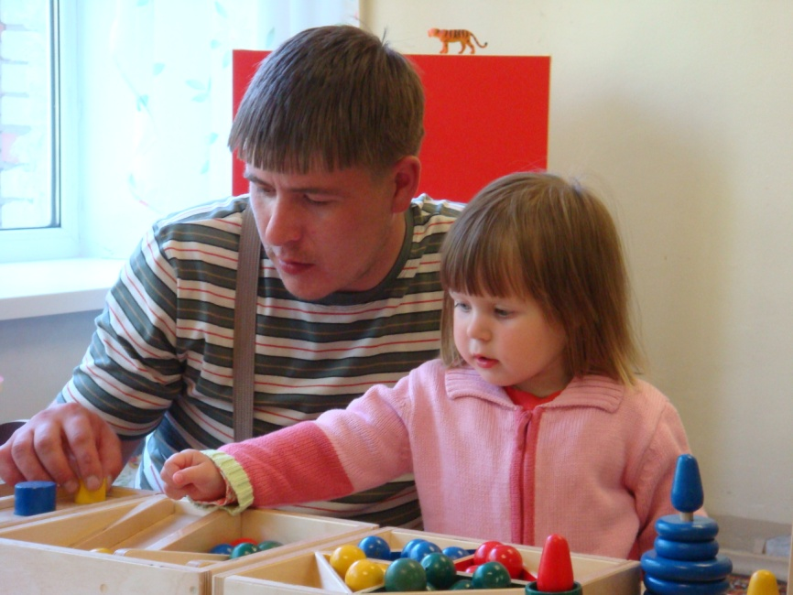
ЦЕНТРЫ ИГРОВОЙ ПОДДЕРЖКИ РЕБЕНКА
МБДОУ «Детский сад № 6»
МБДОУ «Детский сад № 7»
МБДОУ «Детский сад № 11»

Slide 24
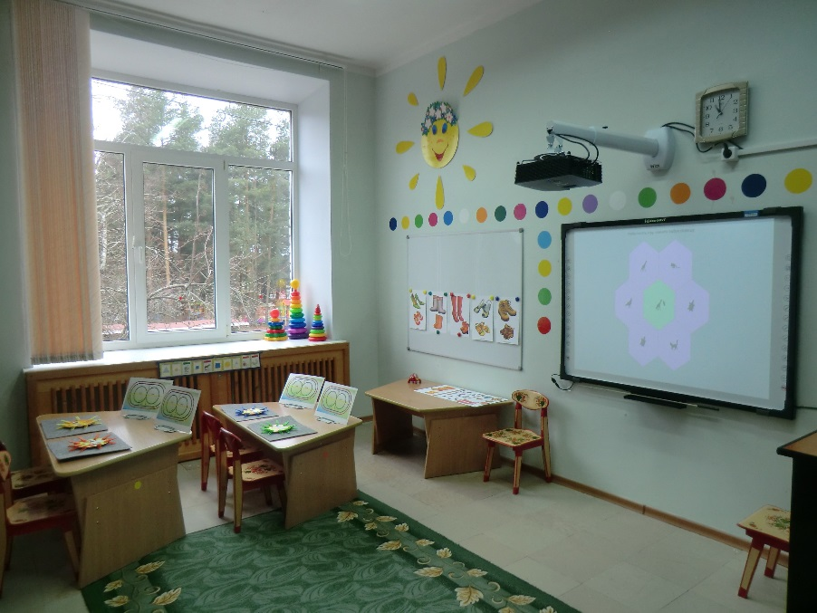
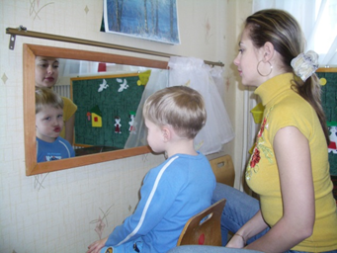
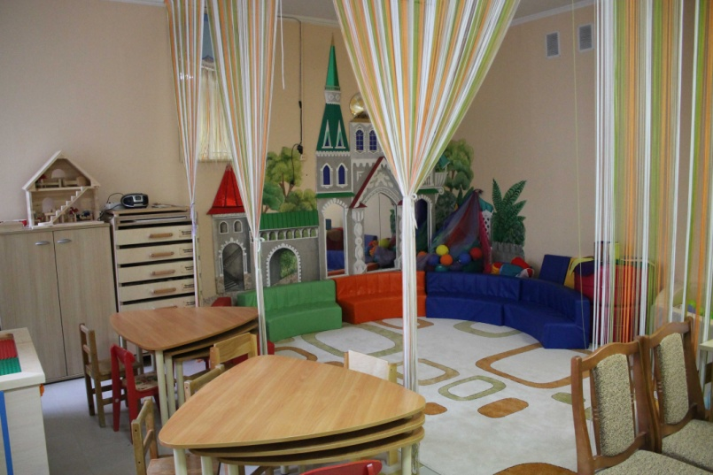
КОНСУЛЬТАЦИОННЫЕ ЦЕНТРЫ
МБДОУ «Детский сад № 8»
МБДОУ «Детский сад № 9»
МБДОУ «Детский сад № 12»
МБДОУ «Детский сад № 18»
МБДОУ «Центр развития ребенка № 2»
МБДОУ «Центр развития ребенка № 15»

Slide 25
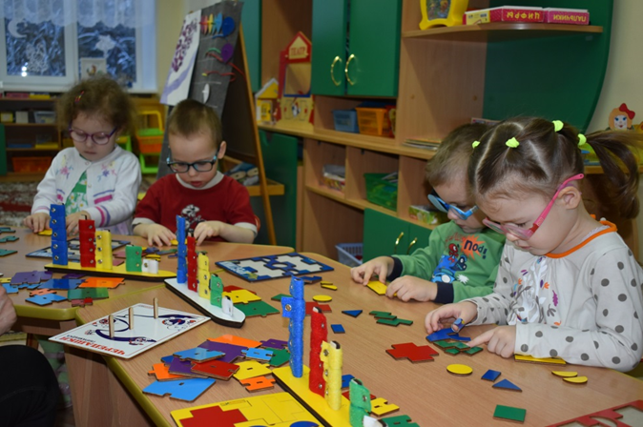
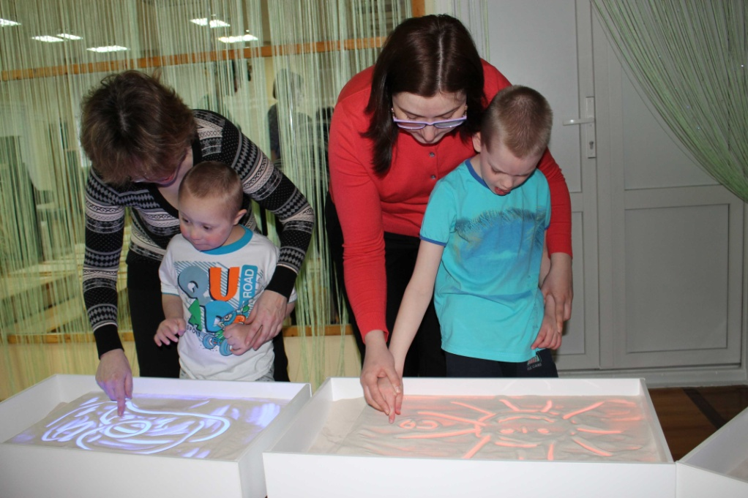
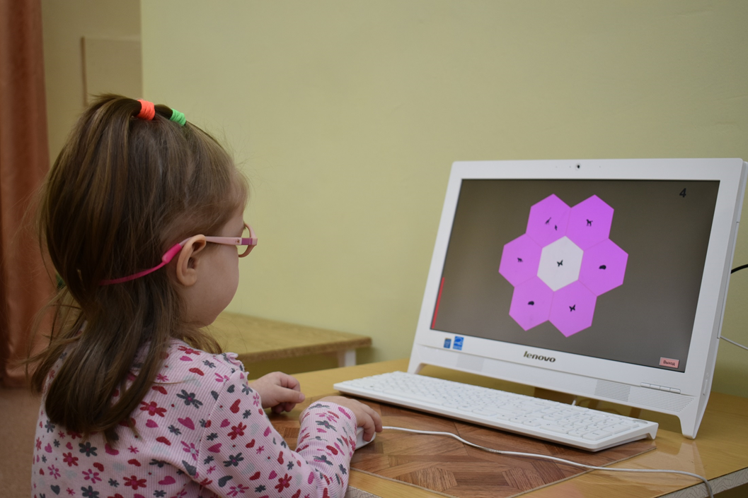
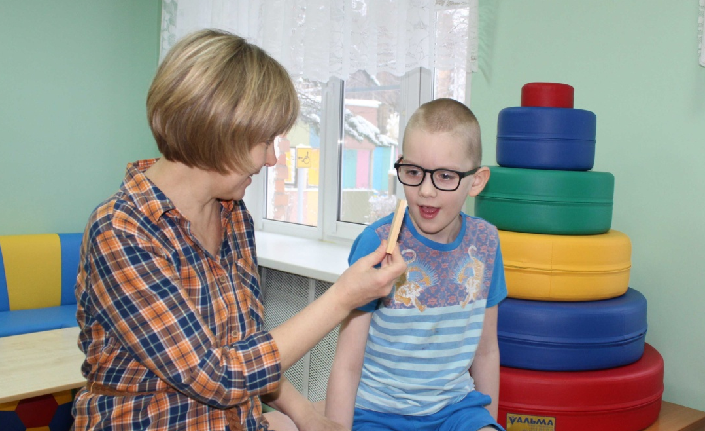
ДОШКОЛЬНОЕ ОБРАЗОВАНИЕ ДЛЯ ДЕТЕЙ С ОВЗ

Slide 26
ДОШКОЛЬНОЕ ОБРАЗОВАНИЕ ДЛЯ ДЕТЕЙ С ОВЗ

Slide 27
ЗАДАЧИ НАЦИОНАЛЬНОГО ПРОЕКТА «ОБРАЗОВАНИЕ»
ФЕДЕРАЛЬНЫЙ ПРОЕКТ «УЧИТЕЛЬ БУДУЩЕГО»
Внедрить национальную систему учительского роста
Обеспечить возможность непрерывного повышения квалификации, в том числе с использованием современных цифровых технологий
Внедрить систему аттестации руководителей общеобразовательных организаций
Обеспечить осуществление различных форм поддержки и сопровождения учителей в возрасте до 35 лет в первые три года работы
Обеспечить прохождение добровольной независимой оценки профессиональной квалификации 10% педагогов

Slide 28
УЧИТЕЛЬ ГОДА – 2019 И ВОСПИТАТЕЛЬ ГОДА - 2019
Стрекаловская Галина Сергеевна, учитель английского языка
МБОУ «СОШ № 3»
Буркина Елена Викторовна, воспитатель МБДОУ «Детский сад № 4»

Slide 29
КЛАССНЫЙ САМЫЙ КЛАССНЫЙ
Иванютина Наталья Михайловна, учитель начальных классов МБОУ «СОШ № 4»
Егорова Наталия Валерьевна, учитель начальных классов
МБОУ «СОШ № 6»

Slide 30
ПЕДАГОГИЧЕСКИЕ НАДЕЖДЫ
Лапушева Вероника Сергеевна (учитель истории и обществознания МБОУ «СОШ № 3»),
Засименко Мария Александровна (учитель начальных классов МБОУ «Гимназия № 5»), Вехвиляйнен Юлия Алексеевна (учитель математики МБОУ «Лицей №8»)

Slide 31
ПЕДАГОГИЧЕСКИЙ ДЕБЮТ
Вехвиляйнен Юлия Алексеевна,
учитель математики МБОУ «Лицей №8»

Slide 32
Премия лучшим учителям Ленинградской области за достижения в педагогической деятельности в 2019 году
Малютина Елена Анатольевна, учитель начальных классов
МБОУ «СОШ № 6»
Шибанова Марина Степановна, учитель русского языка и литературы МБОУ «Лицей № 8»

Slide 33
ВСЕРОССИЙСКИЙ КОНКУРС ИМ. Л.С. ВЫГОТСКОГО
Осеева Наталья Андреевна, старший воспитатель МБДОУ «Детский сад № 6»

Slide 34
ПРОЕКТ «ШКОЛА РОСАТОМА»
Пряхина Ольга Владимировна,
учитель информатики и ИКТ МБОУ «СОШ № 2»
Кононенко Мария Дмитриевна, учитель русского языка и литературы
МБОУ «СОШ № 9 им. В.И. Некрасова»
Бушуева Екатерина Аркадьевна,
учитель математики МБОУ «Гимназия № 5»
Холопенкова Инесса Николаевна,
учитель МХК МБОУ «Гимназия № 5»

Slide 35
Всероссийский конкурс «Авторские уроки будущего»
Жукова Светлана Викторовна, руководитель МБОУДО "ЦРТ"

Slide 36
ЗАДАЧИ НАЦИОНАЛЬНОГО ПРОЕКТА «ОБРАЗОВАНИЕ»
ФЕДЕРАЛЬНЫЙ ПРОЕКТ «УСПЕХ КАЖДОГО РЕБЕНКА»
Внедрить механизмы обучения детей по индивидуальным учебным планам
Развивать механизмы ранней профессиональной ориентации через включение учащихся в проекты «Проектория», «Билет в будущее»
Создать в каждом субъекте РФ центры выявления, поддержки и развития способностей и талантов у детей и молодежи
Модернизировать инфраструктуру дополнительного образования

Slide 38
Кванториум
до 2024 года планируется открытие в Сосновоборском городском округе

Slide 39
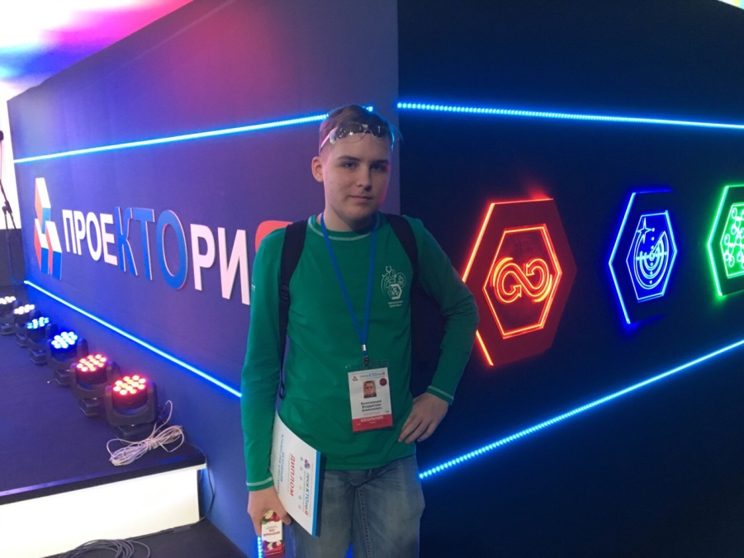
ПроеКТОриЯ
Дадабаева Полина
Жукова Анастасия
Белозерцев Владислав

Slide 40
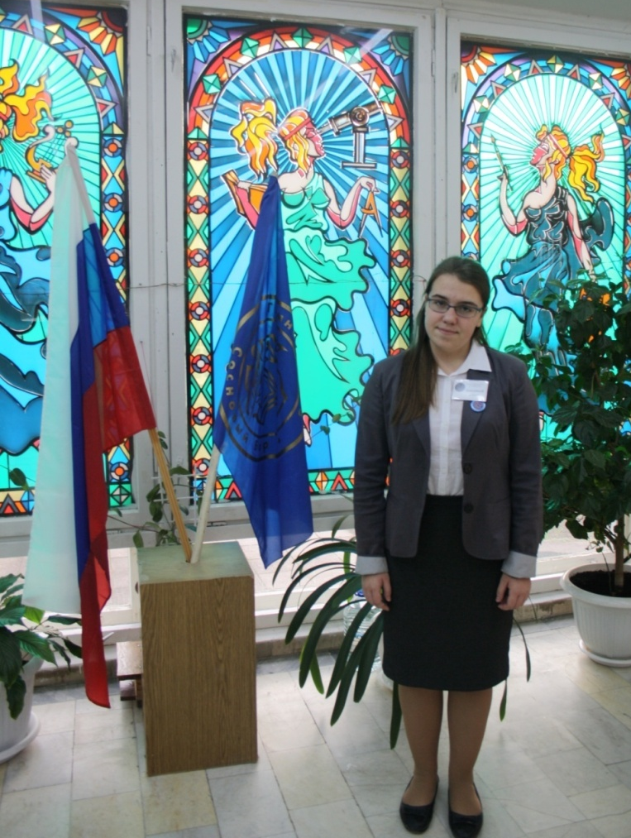
Областной конкурс проектных инициатив «Наставник 47»
Жукова Анастасия в составе команды вице-губернатора Ленинградской области Дмитрия Ялова
Пивнева Марина в составе команды председателя комитета общего и профессионального образования Ленинградской области Тарасова С.В.

Slide 41
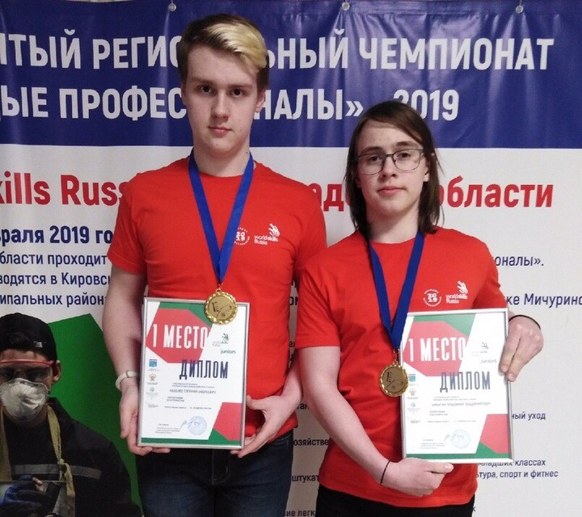

Slide 42
Всероссийская олимпиада школьников
Количество участников

Slide 45
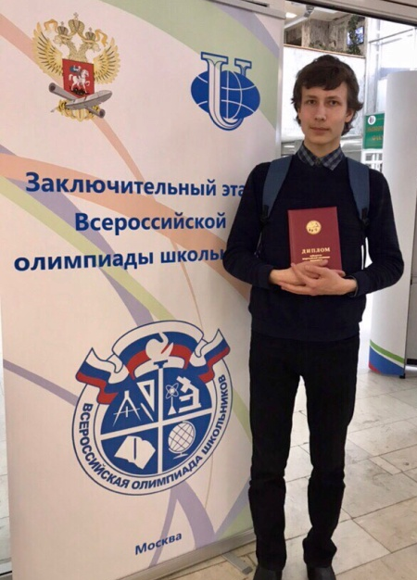
Закуте Егор, призёр заключительного этапа по физике
Мекрюков Валентин, победитель заключительного этапа по русскому языку

Slide 46
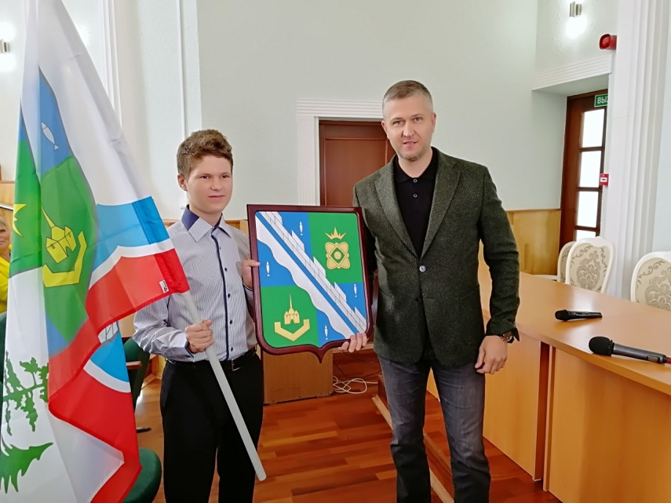
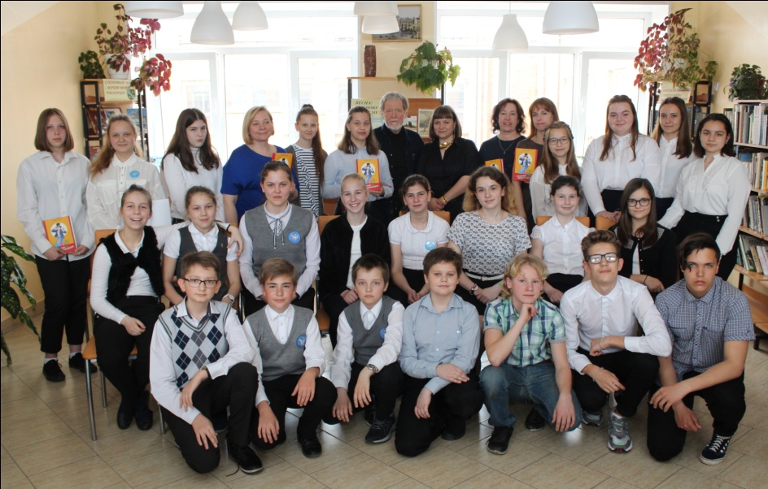
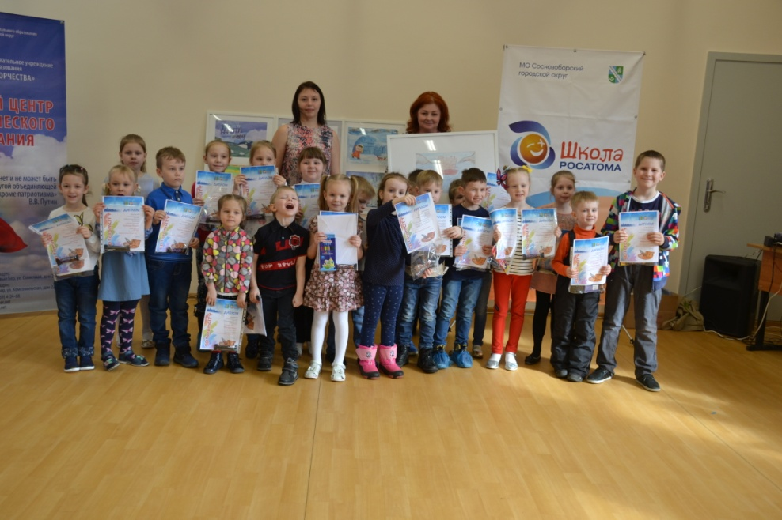
Абсолютный победитель в VI Метапредметной олимпиаде проекта «Школа Росатома» в номинации «Коммуникативная грамотность» Шильников Антон
Романтики Арктики
Атомный Пегасик
АРТатомCITY

Slide 47
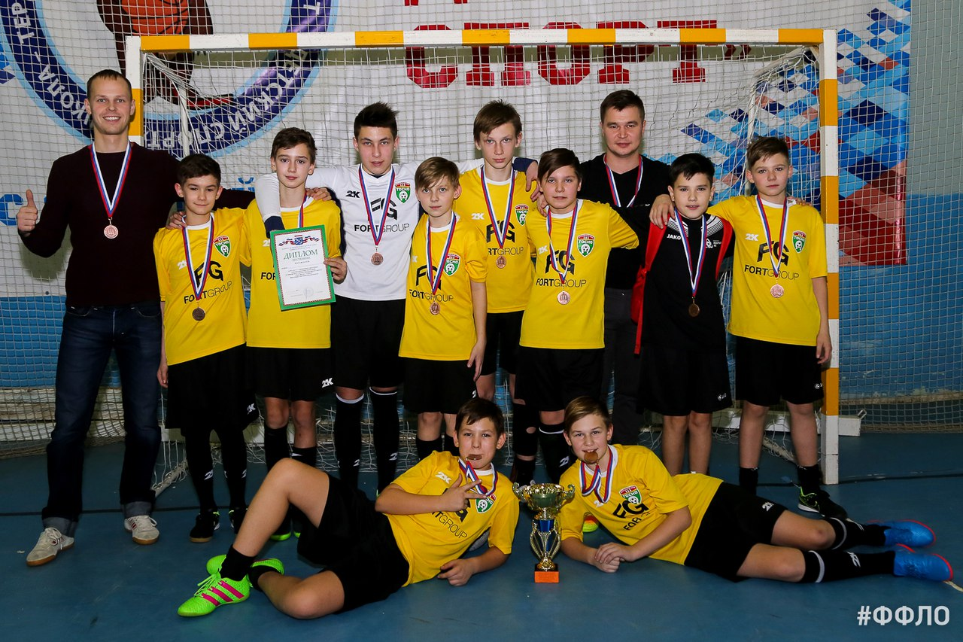
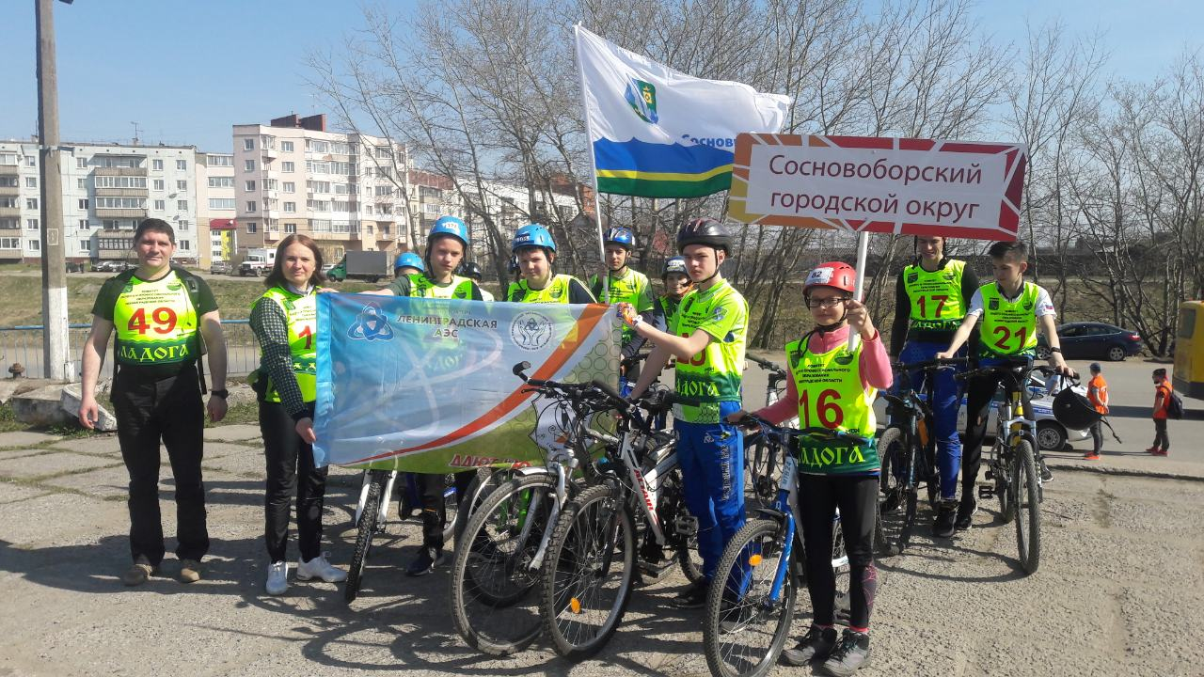
ШКОЛЬНЫЙ СПОРТ

Slide 48
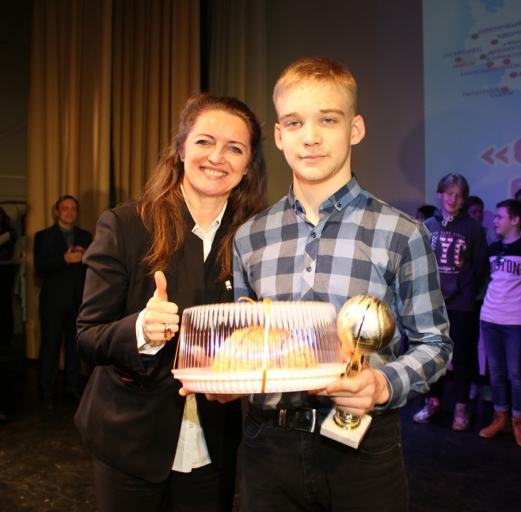
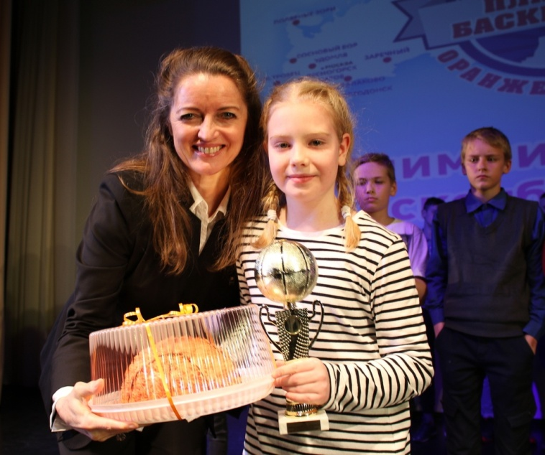
Олимпийские дни баскетбола

Slide 49
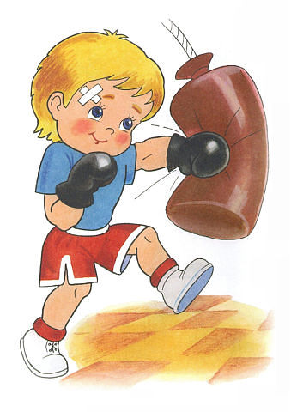
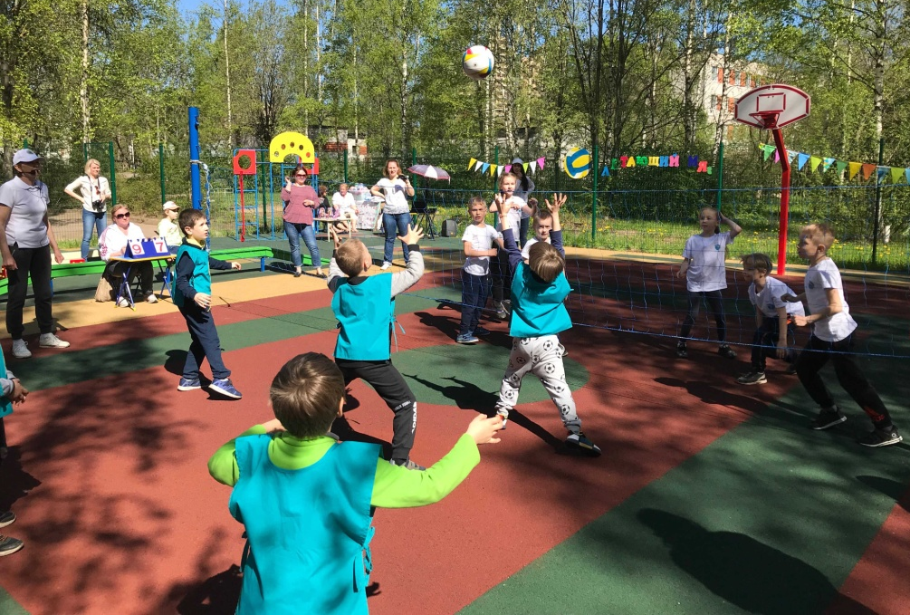
СПОРТ В ДОШКОЛЬНЫХ ОБРАЗОВАТЕЛЬНЫХ ОРГАНИЗАЦИЯХ

Slide 50
ЗАДАЧИ НАЦИОНАЛЬНОГО ПРОЕКТА «ОБРАЗОВАНИЕ»
ФЕДЕРАЛЬНЫЙ ПРОЕКТ «ЦИФРОВАЯ ОБРАЗОВАТЕЛЬНАЯ СРЕДА»
Создать Центр цифровой трансформации образования
Обеспечить оптимизацию деятельности образовательных организаций
Обновить информационное наполнение и функциональные возможности официальных школьных сайтов
Внедрить целевую модель цифровой образовательной среды с профилем «цифровых компетенций» для административно-управленческого персонала
Обеспечить стабильный и быстрый Интернет с гарантированным трафиком

Slide 51
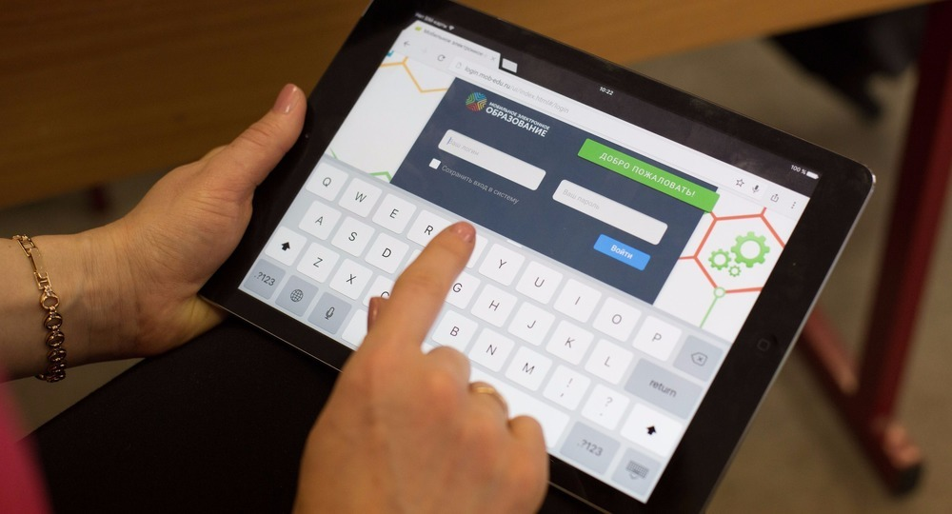
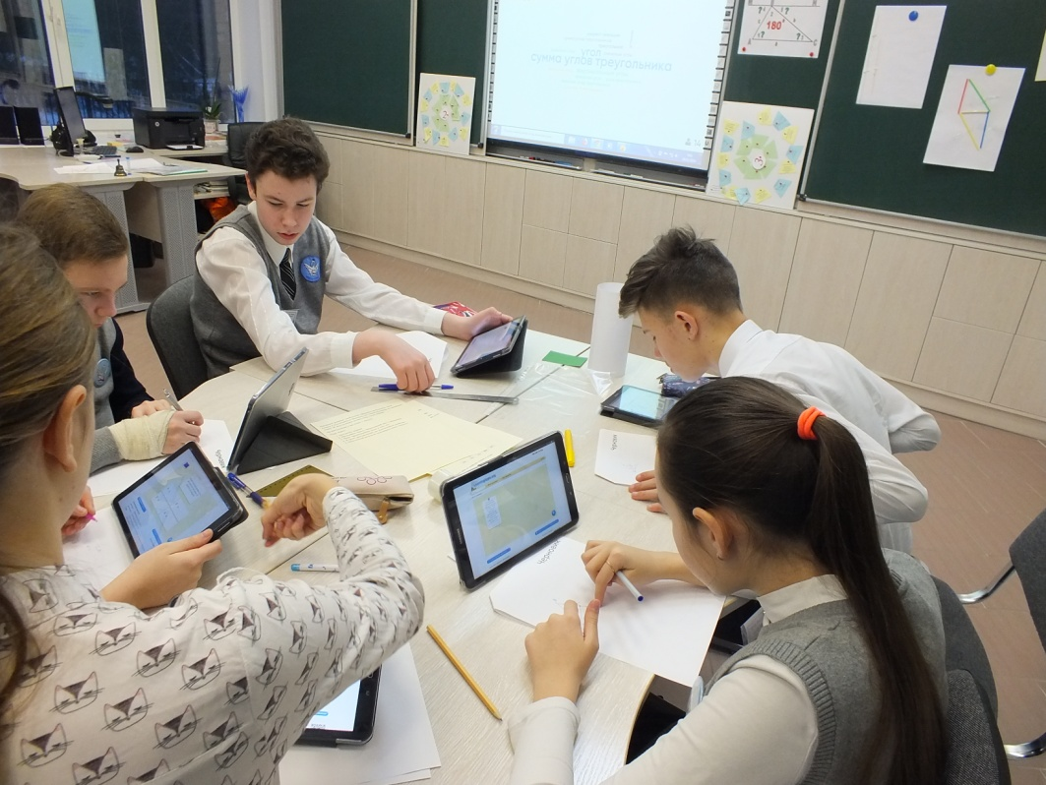
ЦИФРОВАЯ ОБРАЗОВАТЕЛЬНАЯ СРЕДА

Slide 52
ИНФОРМАЦИОННО-БИБЛИОТЕЧНЫЕ ЦЕНТРЫ
МБОУ «СОШ №9 им. В.И. Некрасова»
МБОУ «СОШ №6»

Slide 53
ЭЛЕКТРОННЫЕ ДНЕВНИКИ И ЭЛЕКТРОННЫЕ ЖУРНАЛЫ УСПЕВАЕМОСТИ В 2018/2019 УЧ.Г.

Slide 54
«О НАЦИОНАЛЬНЫХ ЦЕЛЯХ И СТРАТЕГИЧЕСКИХ ЗАДАЧАХ развития Российской Федерации на период до 2024 года»
“ Воспитание гармонично развитой и социально ответственной личности на основе духовно-нравственных ценностей народов Российской Федерации, исторических и национально-культурных традиций
УКАЗ ПРЕЗИДЕНТА РФ ОТ 07.05.2018 г. №204

Slide 55
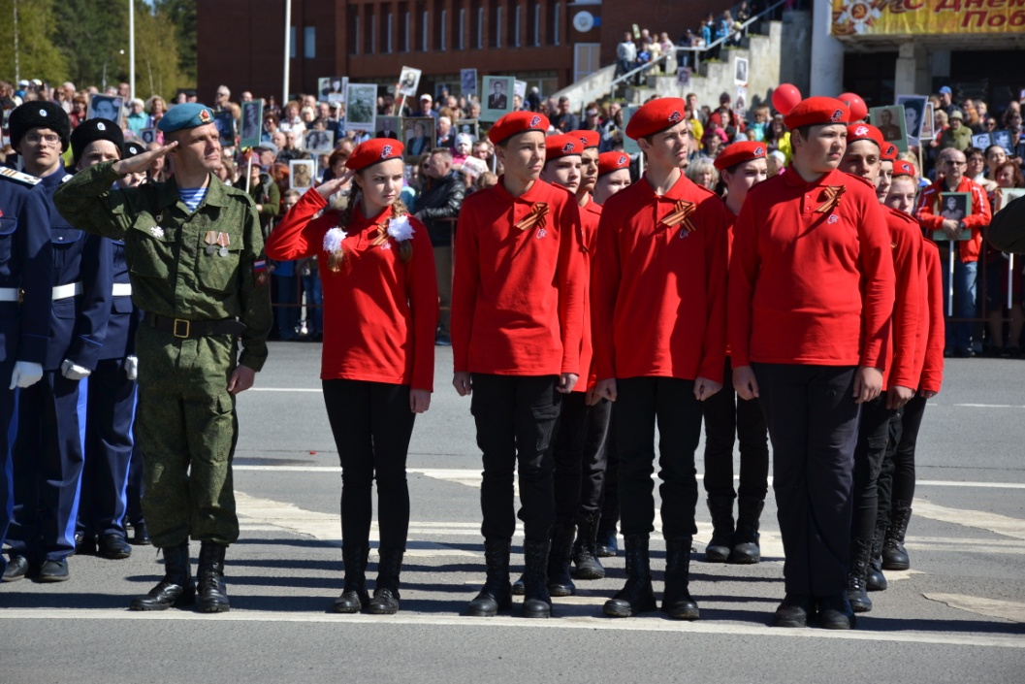
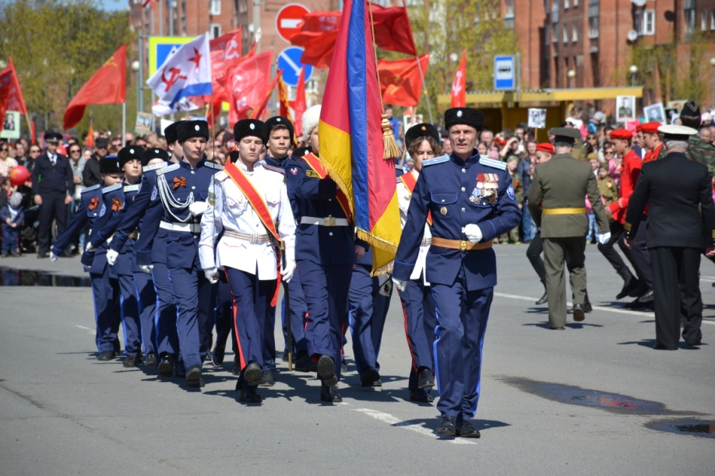
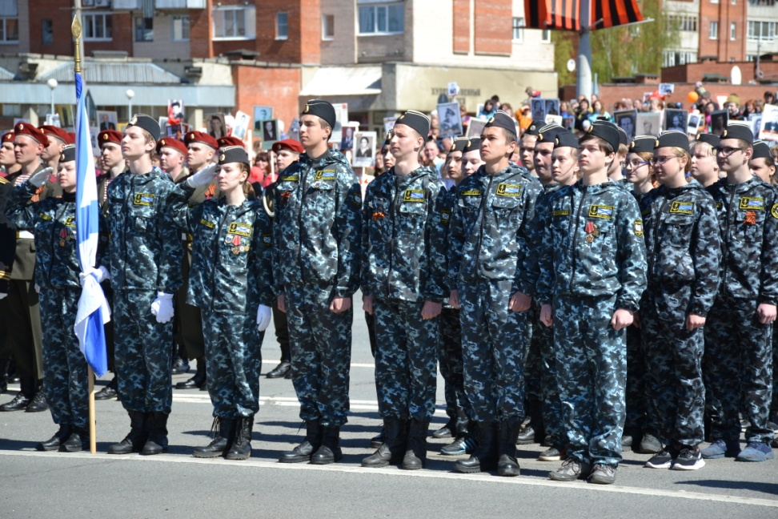
Внедрение современных методов и технологий обучения и воспитания, обеспечивающих освоение обучающимися базовых навыков и умений, повышения их мотивации к учению и включенность в непрерывный образовательный процесс

Slide 56
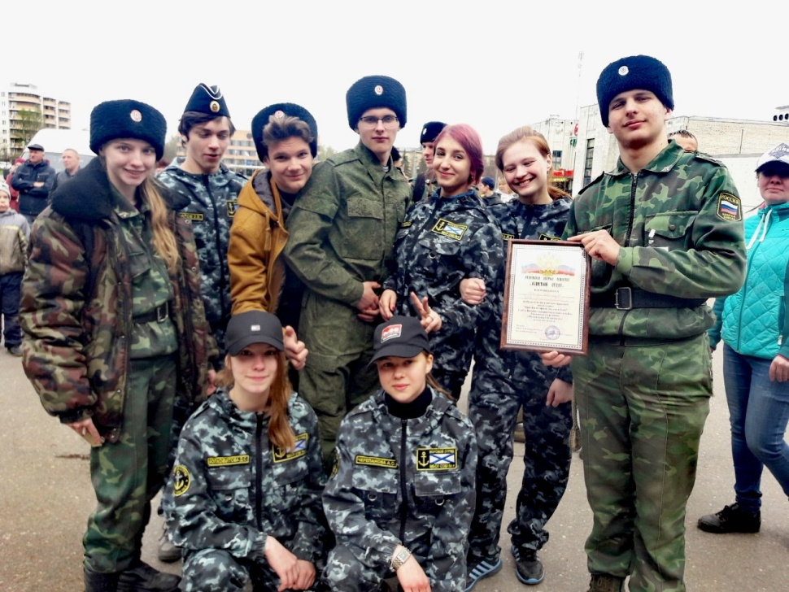
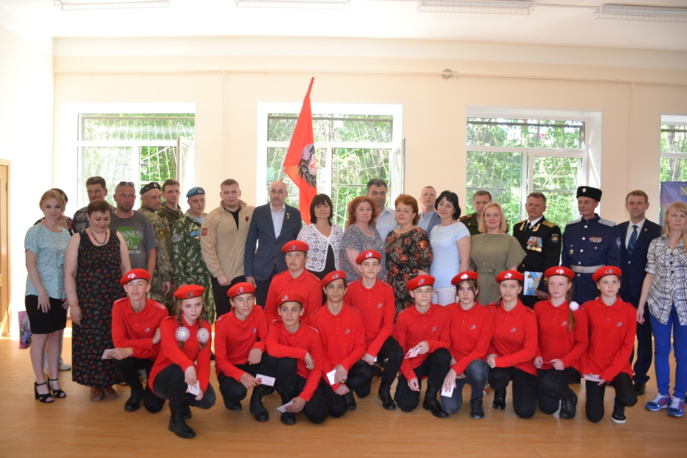

Slide 57
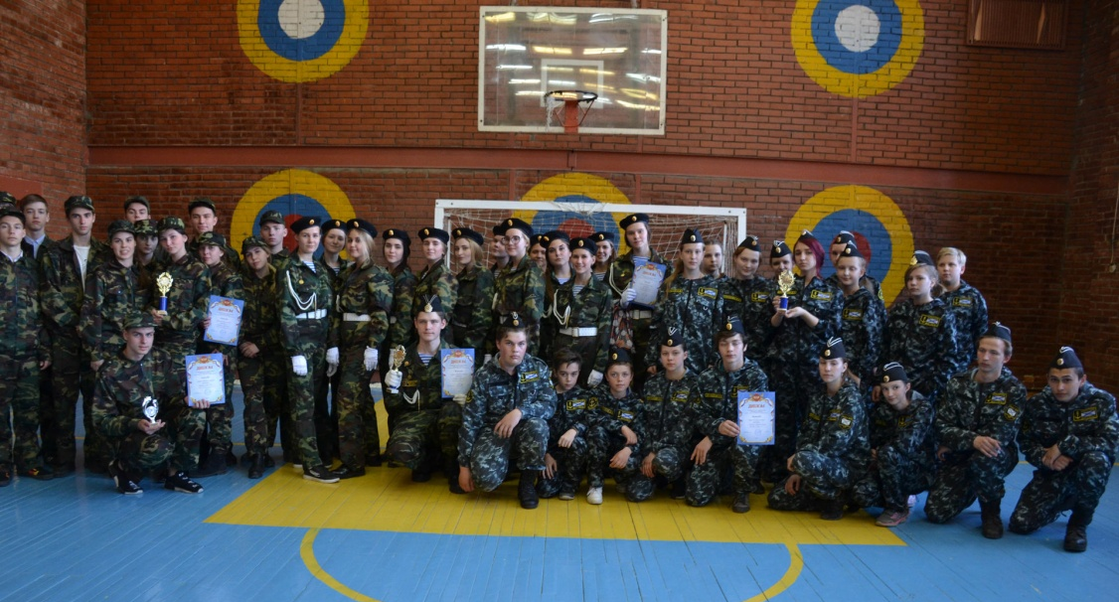
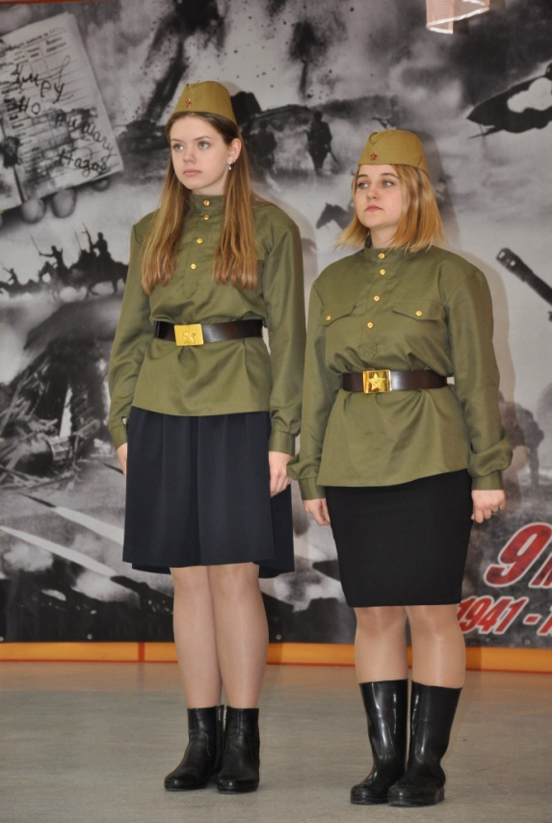
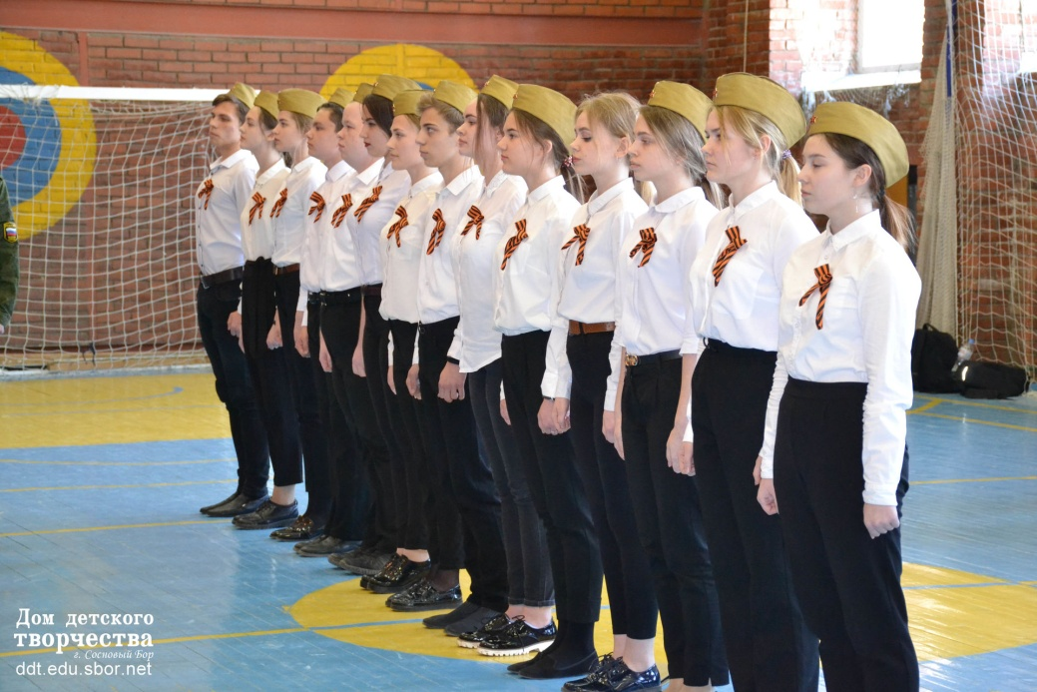

Slide 58
ФЕДЕРАЛЬНЫЕ ПРОЕКТЫ
НАЦИОНАЛЬНЫЙ ПРОЕКТ «ОБРАЗОВАНИЕ»
2019 - 2024
Современная школа
Успех каждого ребенка
Поддержка семей, имеющих детей
Цифровая образовательная среда
Учитель будущего
Молодые профессионалы
Новые возможности для каждого
Социальная активность
Повышение конкурентоспособности российского высшего образования
Социальные лифты для каждого

Slide 59
ЖЕЛАЮ ВСЕМ
содержательной работы и новых решений

